Slide 1


Slide 2
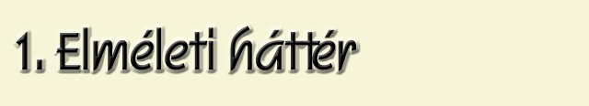





Kiválasztjuk a tömb első elemét
A második tömbelemtől kezdve összehasonlítást végzünk az utolsó tömbelemig
Ha az első elem nagyobb, mint az éppen vizsgált, akkor megcseréljük a két elemet.
Ha végigért a keresés a tömbön, a legkisebb értékű elem a helyére került
A második tömbelemet választjuk ki, és ezt hasonlítjuk össze a harmadik tömbelemtől az utolsó tömbelemig.
A rendezés addig fut, míg az utolsó előtti elem a kiválasztott, és összehasonlítottuk az utolsó tömbelemmel.

Slide 3
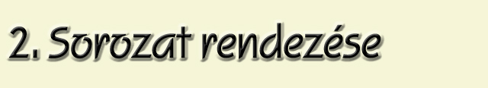

3
2
7
4
10
5
i = 1
j = i + 1

Slide 4
2
3
7
4
10
5
i = 1
j = i + 1

Slide 5
2
3
7
4
10
5
i = 1
i = 2
j = i + 1

Slide 6
2
3
7
4
10
5
2
3
4
7
10
5
i = 3
j = i + 1

Slide 7
2
3
4
7
10
5
2
3
4
5
10
7
i = 4
j = i + 1

Slide 8
2
3
4
5
10
7
2
3
4
5
7
10
i = 5
j = i + 1

Slide 9

ELJÁRÁS KözvKivRend
CIKLUS i = 1 .. N – 1
CILKUS j = i + 1 .. N
HA A[i] > A[j] AKKOR
Csere(A[i],A[j])
HA VÉGE
CIKLUS VÉGE
CIKLUS VÉGE

Slide 10

Az összehasonlítások száma n*(n-1)/2, mert (n-1)-szer választunk elemet, és a maradék tömbelemek száma rendre n-1, n-2, … , n - (n-2), 1
A cserék száma eleve rendezett sorozat esetén 0.
Fordított rendezettségű sorozat esetén a cserék száma 3n*(n-1)/2

Slide 11

Helyfoglalás | n (n elemű tömb)
Összehasonlítások száma | n*(n-1)/2 (Az első elemet a 2..N részsorozattal, a 2. elemet a 3..N részsorozattal, stb.)
Értékadások száma | 0-tól 3n*(n-1)/2 értékadásig

Slide 12

 | Helyfoglalás | Össze-hasonlítások száma | Értékadások száma
Buborék rendezés | n | n*(n-1)/2 | 0.. 3n*(n-1)/2
Közvetlen kiválasztásos rendezés | n | n*(n-1)/2 | 0.. 3n*(n-1)/2

Slide 13

Király Sándor : A programozás logikája I.
Járdán Tamás-Pomaházi Sándor: Adatszerkezetek és algoritmusok
D. E. Knuth: A számítógép-programozás művészete 3.

Slide 14

1. Elméleti háttér
2. Sorozat rendezése
3. Leíró nyelvű algoritmus
4. Hatékonyság vizsgálat
5. Hatékonyságtáblázat
6. Rendezések hatékonysága
7. Felhasznált irodalom

